Slide 1
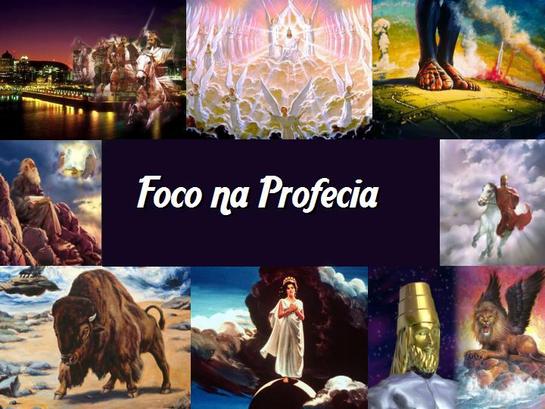

Slide 2
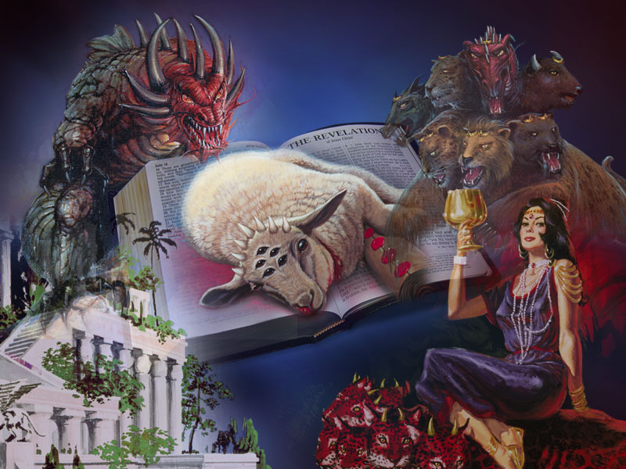
Foco na Profecia - 20

Slide 3
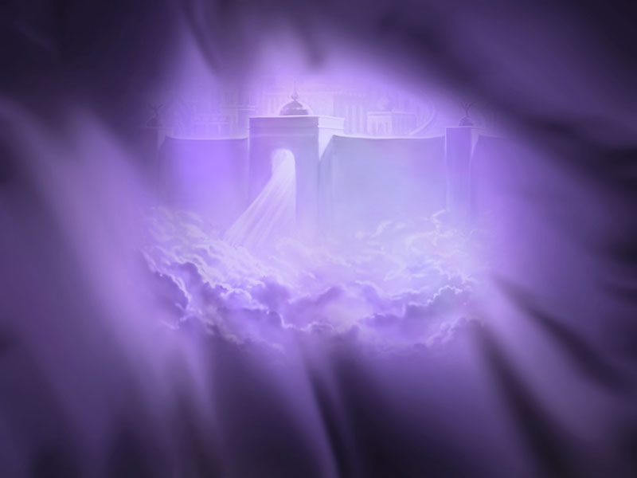
No Lar, afinal! Foco Sobre o Apocalipse Apocalipse 21 e 22

Slide 4
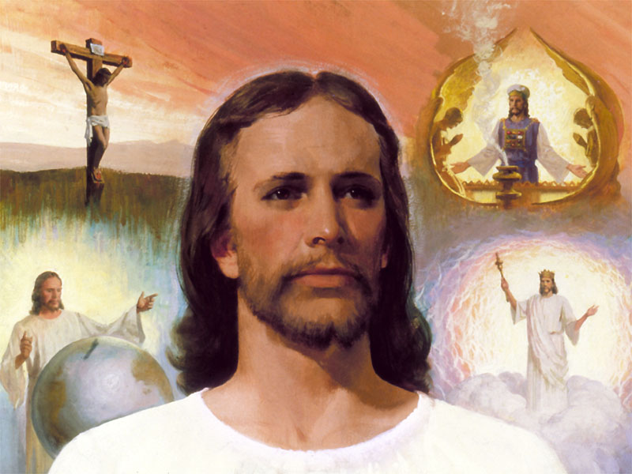
Na cruz do Calvário, Cristo resgatou toda a humanidade do cativeiro do pecado. Ele voltará como Senhor da colheita.

Slide 5
O Céu não é uma mancha vaga nas nuvens, onde espíritos se assentam tocando harpas. O Apocalipse nos apresenta um céu que é um lugar real para pessoas reais. É um lugar de maravilhosa atividade.

Slide 6
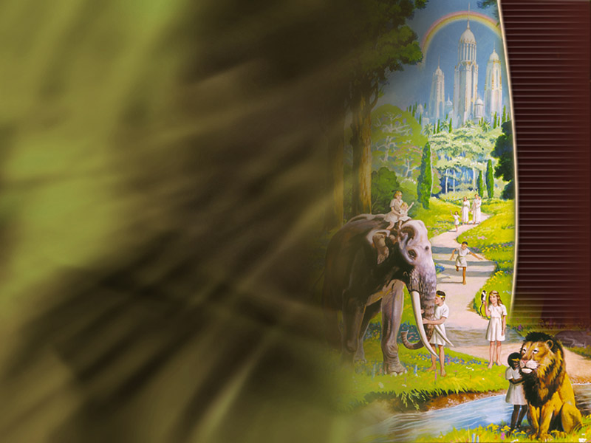
Ler Apocalipse 21:1-5. O conflito entre o bem é o mal terminou. Os fogos purificadores da parte de Deus fizeram sua obra. Agora uma nova era de novos céus e nova Terra está prestes a ter início! É isso que João retrata nestes versos.

Slide 7
Note que o apóstolo nos garante que o velho mundo de pecado e morte JÁ NÃO EXISTE. Deus está fazendo tudo novo — assim como era no princípio da criação. Ele não conserta o velho; faz tudo novo.

Slide 8
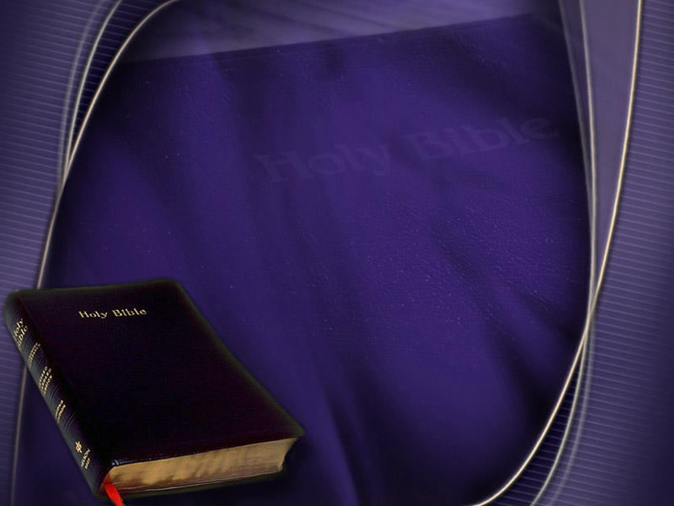
Que itens encontramos no verso 4, os quais passarão para sempre?

Slide 9
Que itens encontramos no verso 4, os quais passarão para sempre? Lágrimas, morte, luto, pranto e dor.

Slide 10
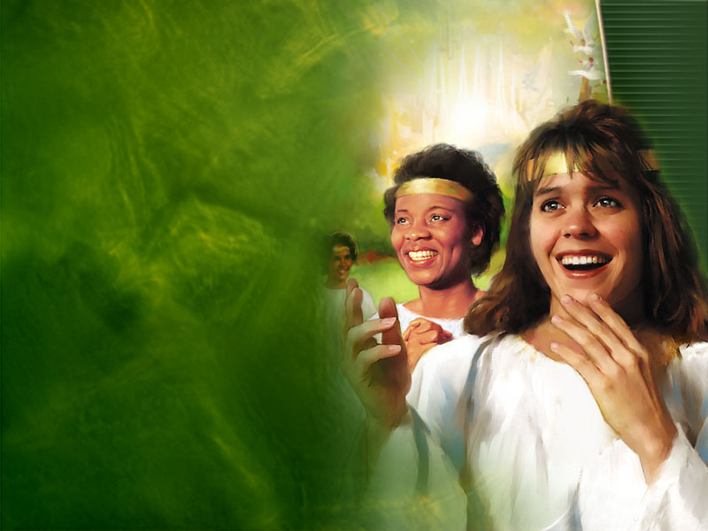
Que maravilhoso Deus servimos! Ele não pede aos anjos que enxuguem nossas lágrimas. Ele não pede a você ou a mim para enxugarmos as lágrimas de nosso semelhante. Ele mesmo o faz! Por quê? Porque Ele Se preocupa com você e comigo...

Slide 11
Deus estava lá quando nosso coração se despedaçara, no momento em que levávamos à tumba um ente querido...

Slide 12
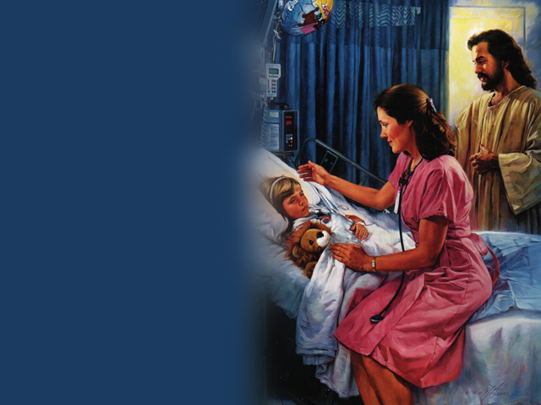
Ele estava lá quando gemíamos num hospital, com o câncer destruindo nosso corpo...

Slide 13
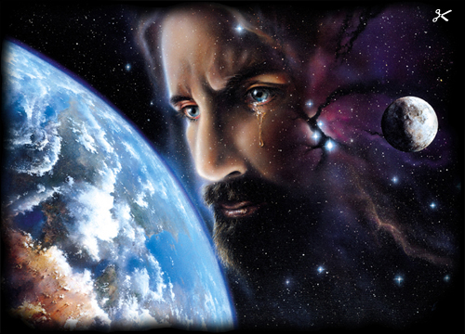
Ele estava lá através de cada momento de tristeza e decepção. Estava chorando conosco...

Slide 14
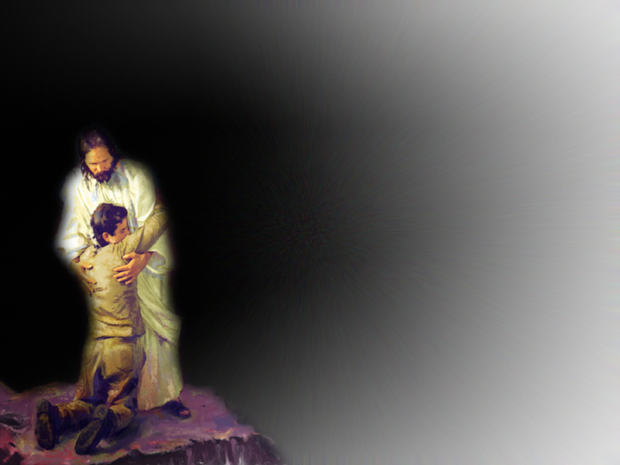
Deus ficou ao nosso lado e, por meio de Seu Santo Espírito, sustentou nossa mão e nos apoiou. Mas, Ele queria fazer muito mais. Ele desejava pôr fim permanente no pecado e no sofrimento...

Slide 15
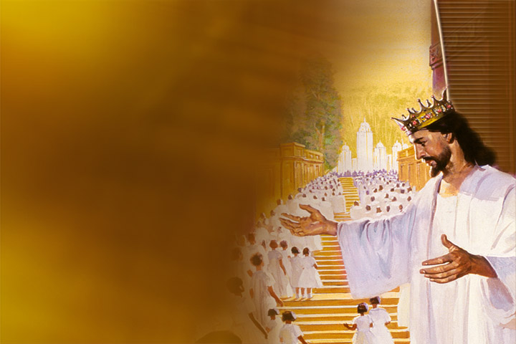
Pois bem, agora tudo isso está feito. Agora nosso Pai pode verdadeiramente enxugar nossas lágrimas. Agora, produz-Lhe grande alegria dar-nos pessoalmente boas-vindas no lar de eterna felicidade e alegria.

Slide 16
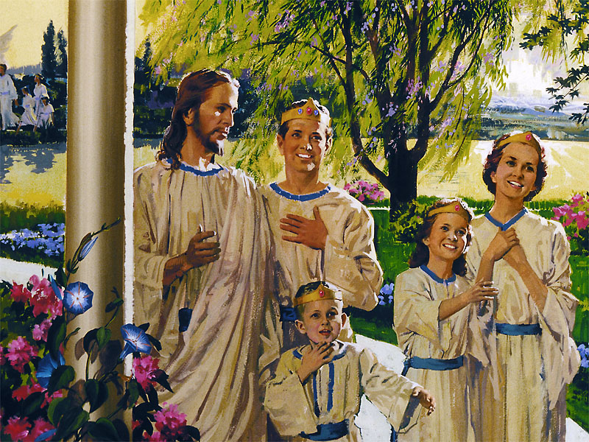
Novos Céus e Nova Terra

Slide 17
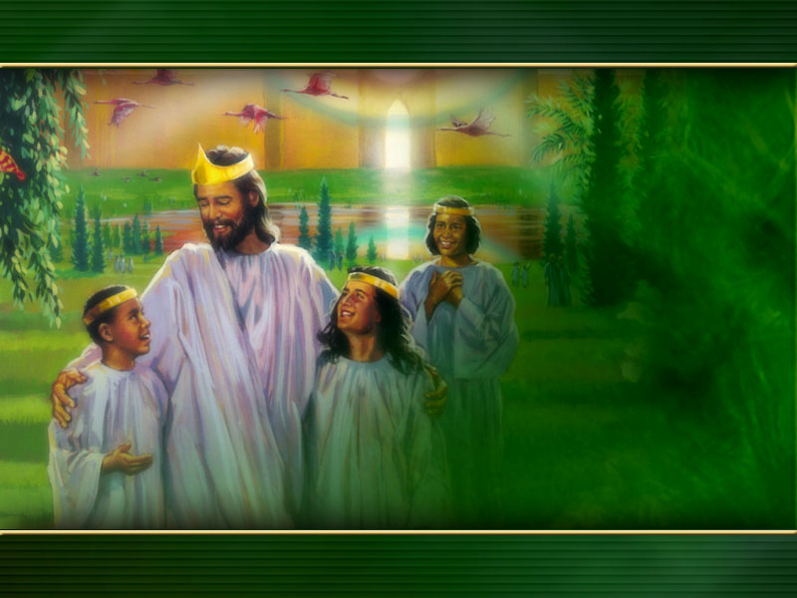
Todas as coisas foram feitas novas, e essas coisas ainda são reconhecíveis. Sentir-nos-emos em casa entre flores e árvores e edifícios de ouro translúcido.

Slide 18
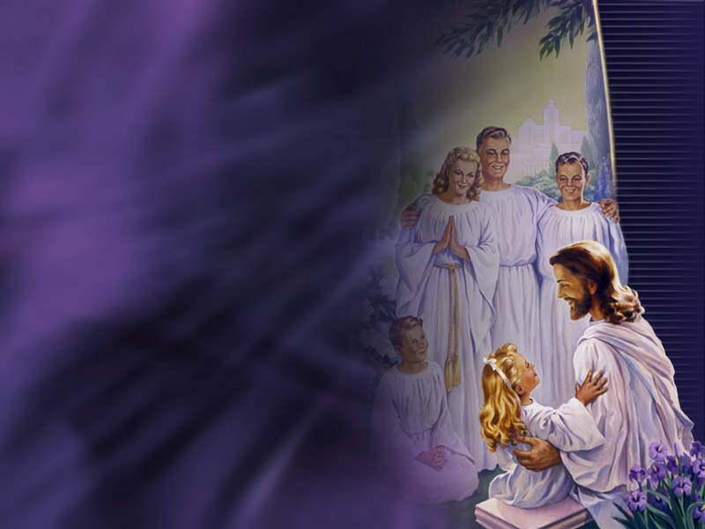
Reconheceremos nossos queridos, embora tenham eles sido transformados em indivíduos perfeitos e saudáveis.

Slide 19
Outros escritores bíblicos nos dão mais relances do Céu: Leões comeram palha como um boi (Isaías 65:25).

Slide 20
As pessoas construirão casas e viverão nelas (verso 21). Você plantará frutas e vegetais e os comerá (verso 22).

Slide 21
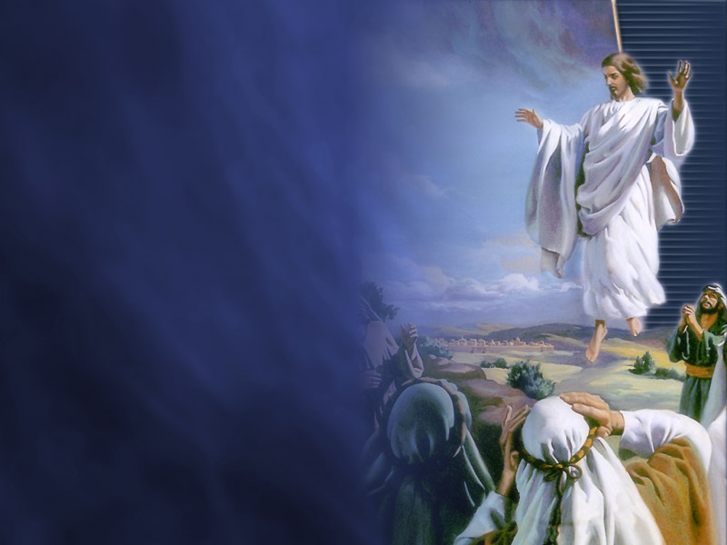
Conhecer-nos-emos uns aos outros. Os discípulos de Jesus O reconheceram após Sua ressurreição (Lucas 24).

Slide 22
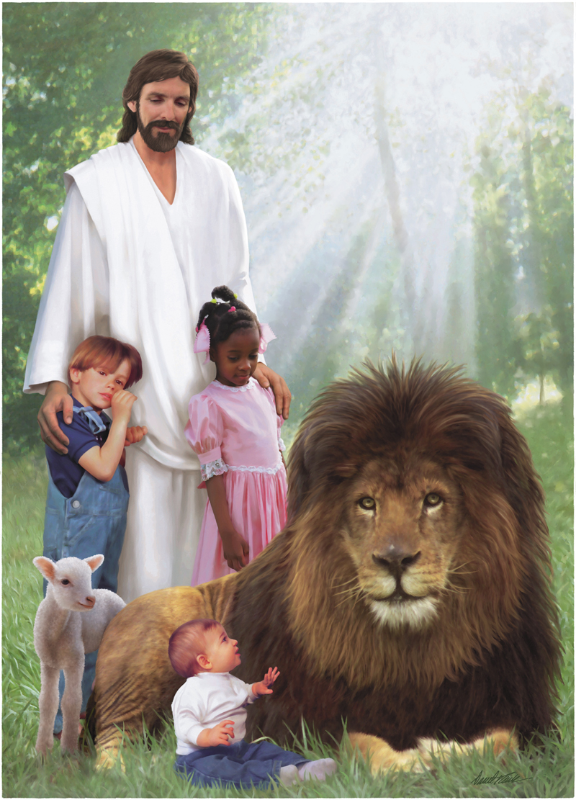
Predador e presa habitarão juntos e se darão bem! O lobo e o cordeiro; o leopardo e o cabrito; o bezerro, o leão e pequenos animais viverão juntos em perfeita paz (Isaías 11:6).

Slide 23
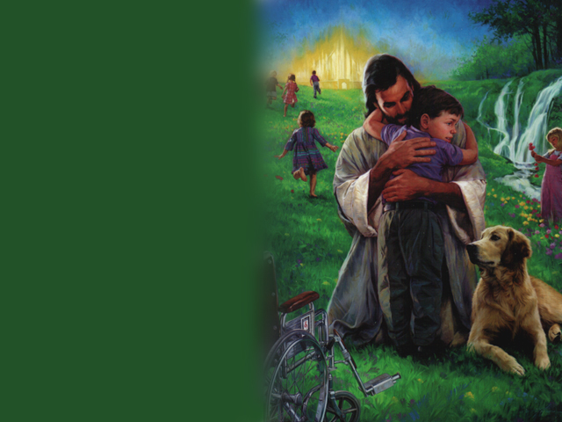
O Céu anulará os resultados do pecado. O cego poderá ver, o surdo ouvir, o paralítico andar (Isaías 35:5 e 6).

Slide 24
Apocalipse 21:9-21 fala com que a capital da Nova Terra, a Nova Jerusalém, se parece e que tipo de vida desfrutaremos nessa cidade:

Slide 25
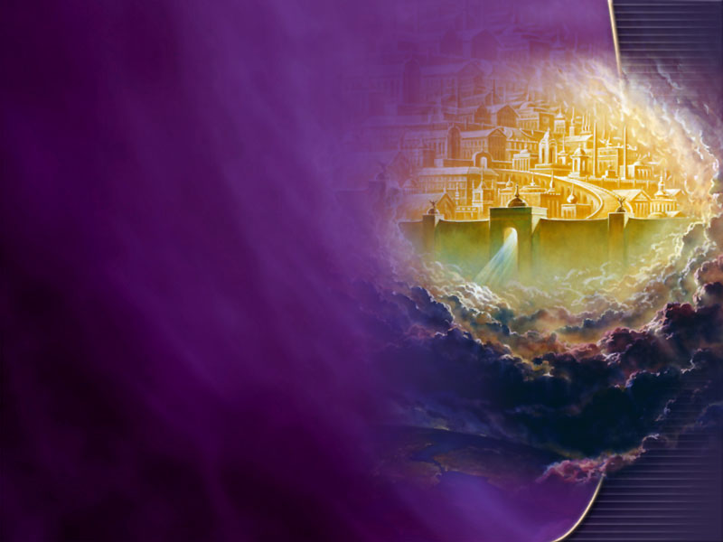
A luz ou brilho da cidade é como pedra preciosíssima (verso 11).

Slide 26
Os portais da cidade são em número de doze. Esses portais recebem nomes segundo as tribos de Israel (verso 12).

Slide 27
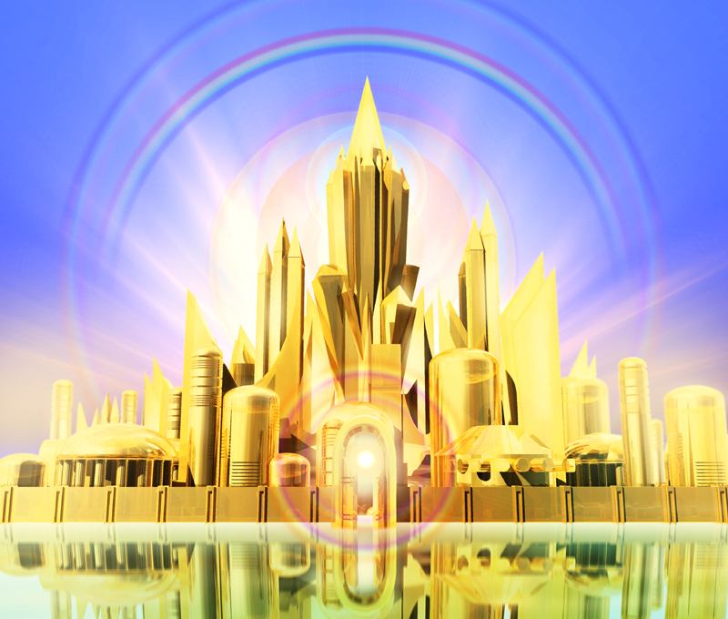
Seus muros são feitos de jaspe. A cidade era de ouro puro, semelhante a vidro límpido (verso 18).

Slide 28
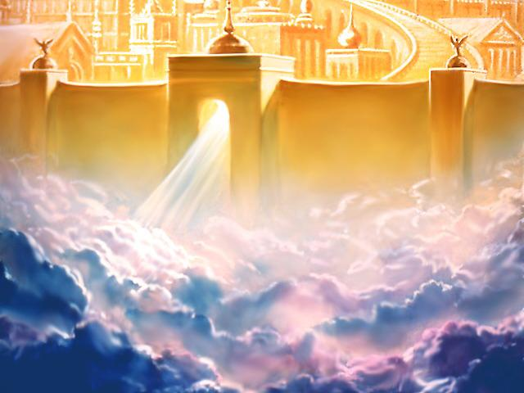
Os fundamentos do muro da cidade são de doze espécies de pedras preciosas, e suas portas são de uma só pérola. As ruas são de ouro (verso 21).

Slide 29
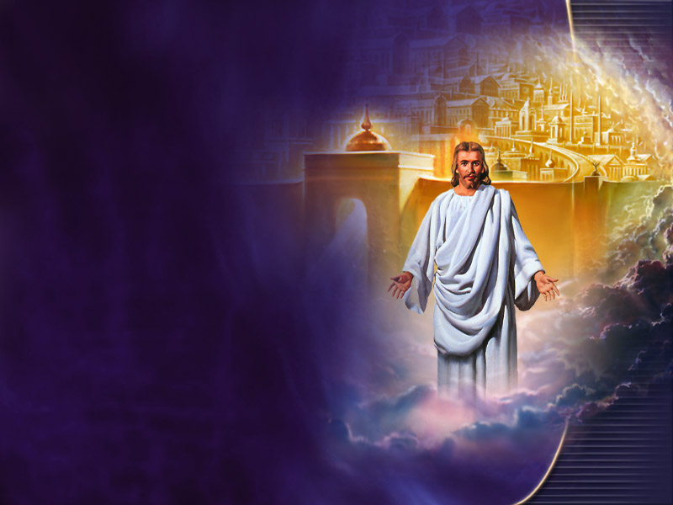
Que cidade! Que Deus! Mesmo os materiais de que a cidade é feita nos oferecem emocionantes símbolos que refletem o caráter de Deus. João nos mostra os grandes portais de pérolas. Na Escritura, Jesus é chamado "a porta" para a vida eterna (ver João 10:7).

Slide 30
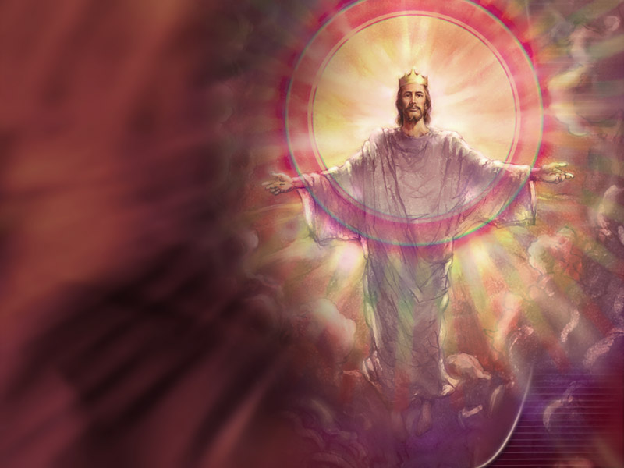
Ele também é referido como "a Pérola de grande preço" (Ver Mateus 13:46).

Slide 31
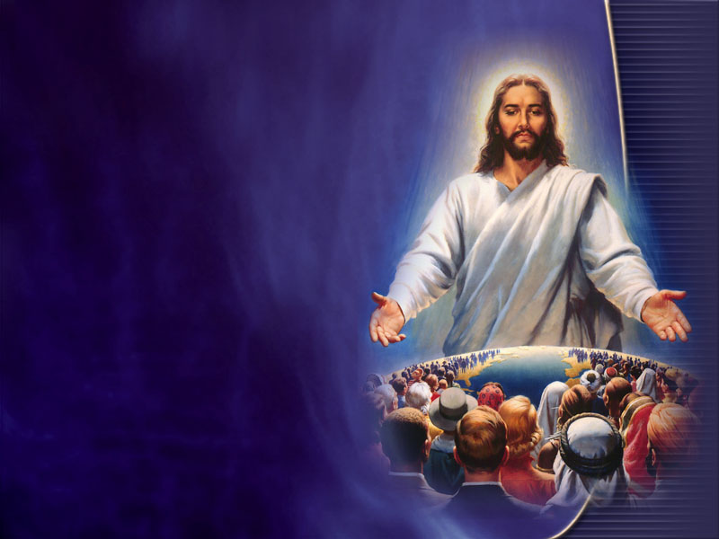
As doze tribos de Israel representam a totalidade do escolhido povo de Deus.

Slide 32
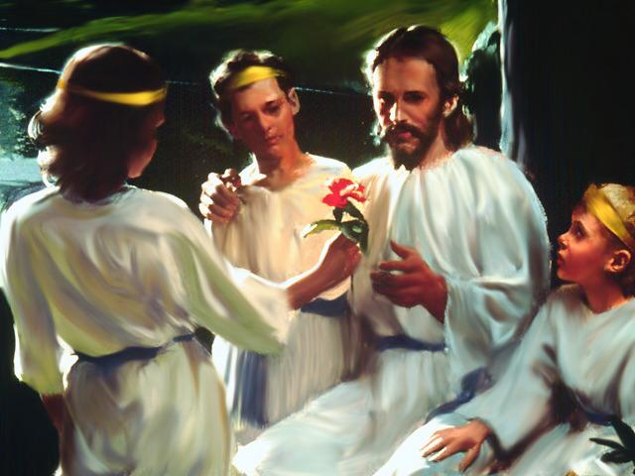
Deus dá somente o melhor para aqueles a quem escolheu.

Slide 33
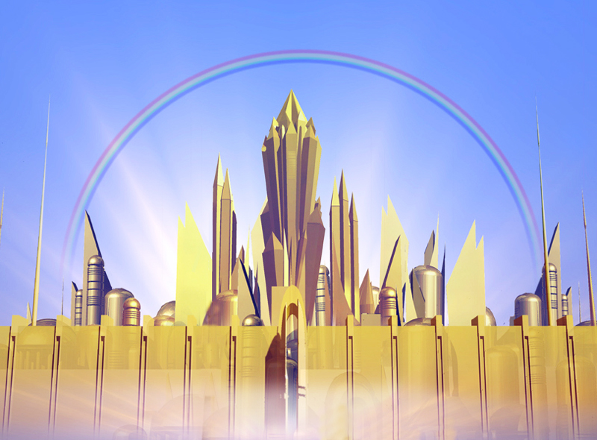
Esse parece ser um lugar maravilhoso, não é mesmo? Você sabia que Deus também está preparando uma mansão especial para você? (ver João 14:1-3)

Slide 34
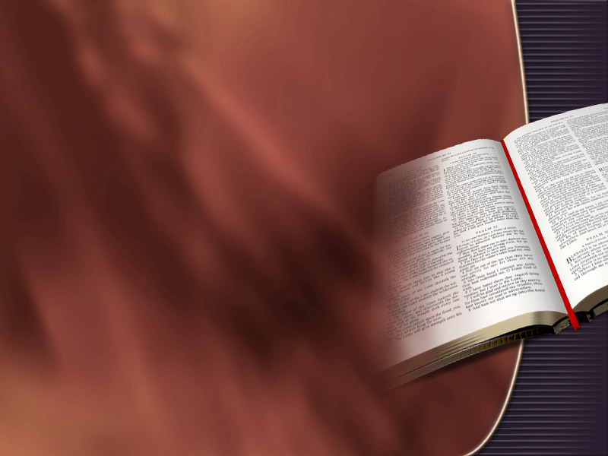
Como o profeta Isaías sugere, nós também projetaremos e construiremos casas. Talvez você queira construir aquela casa de campo com que sempre sonhou...

Slide 35
Os escritores bíblicos falam sobre construir e plantar, mas quem sabe que aventuras de alta tecnologia Deus proporcionará em Sua avançada civilização? Sem dúvida, o Criador do Universo terá algo excitante e desafiador somente para você.

Slide 36
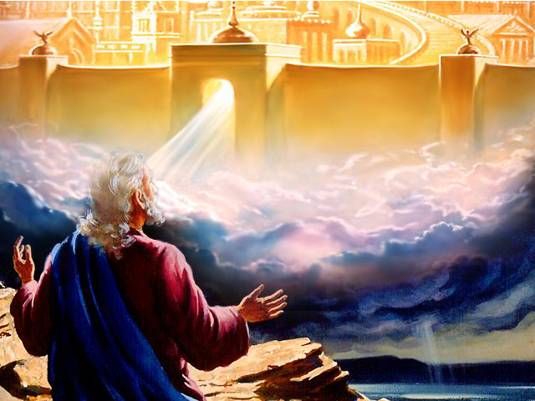
Ler Apocalipse 21:22-27 e 22:1-5. Continuemos a ampliar nossa compreensão sobre essa grande cidade:

Slide 37
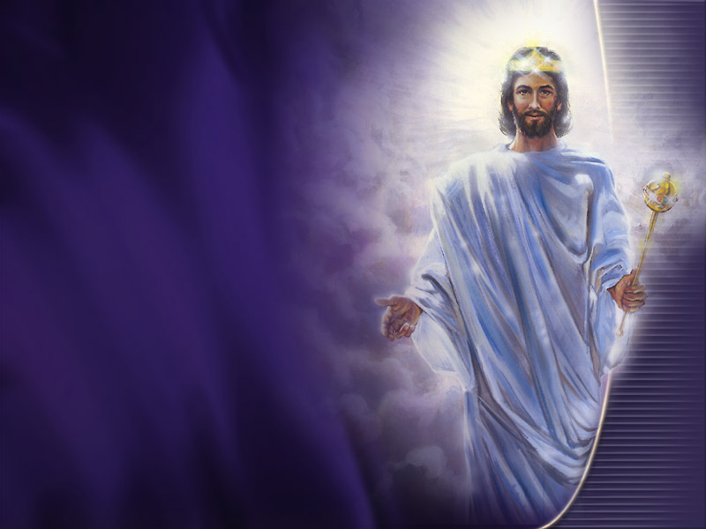
Nela não há santuário, porque o Senhor Deus Todo-Poderoso e o Cordeiro são seu templo (Apocalipse 21:22). Isso faz sentido, não é mesmo? Nós vamos à igreja para adorar a Deus. Mas na Nova Jerusalém nós o veremos face a face. Quem necessita de um edifício?

Slide 38
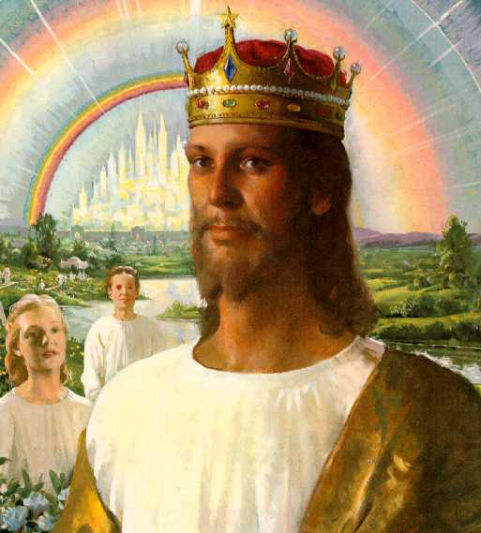
Como é iluminada a cidade? (Apocalipse 22:5).

Slide 39
Como é iluminada a cidade? (Apocalipse 22:5). Pela glória de Deus.

Slide 40
Qual é a duração do dia ali? (Apocalipse 21:23 e 25)

Slide 41
Qual é a duração do dia ali? (Apocalipse 21:23 e 25) “Não haverá noite...”

Slide 42
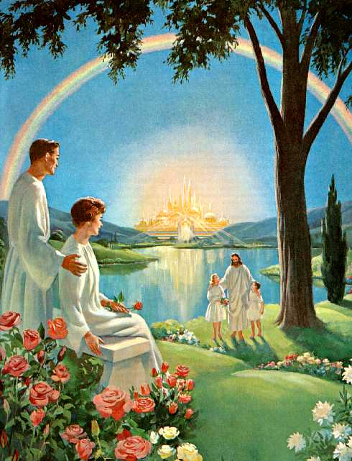
O que flui do trono de Deus? (Apocalipse 22:1)

Slide 43
O que flui do trono de Deus? (Apocalipse 22:1) O rio da água da vida.

Slide 44
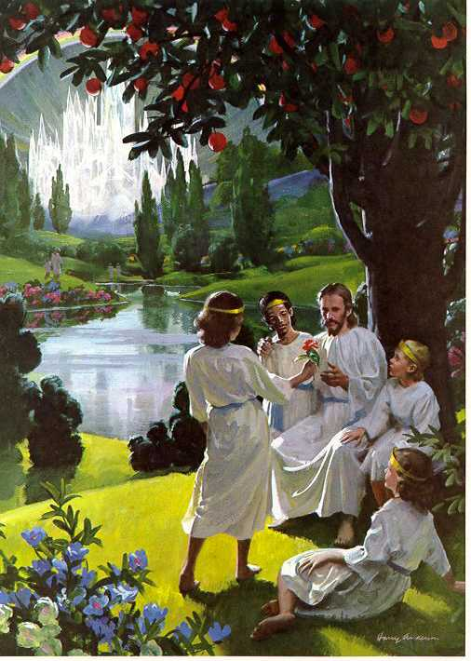
Pense que toda vez que beber dessa água estará ingerindo aquilo que simboliza o fato de que você viverá para sempre. O fruto da árvore da vida, que cresce ao lado do rio, simboliza a eterna cura divina em nossa vida.

Slide 45
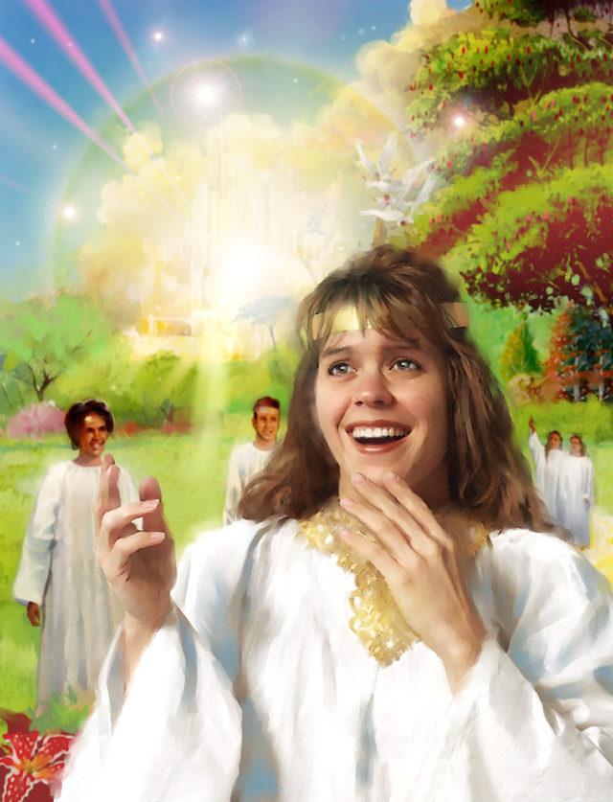
Leia e medite sobre Apocalipse 22:4: "E verão a Sua face; e nas suas frontes estará o Seu nome."

Slide 46
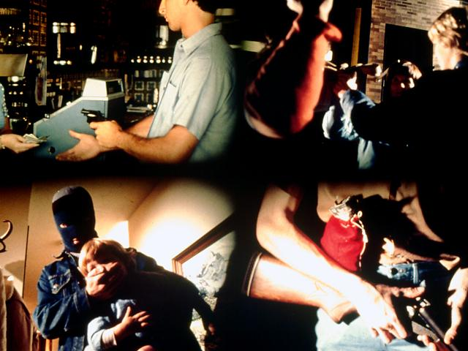
O Mal Não Mais Existirá Leia Apocalipse 21:7, 8 e 27; 22:11, 14-16.

Slide 47
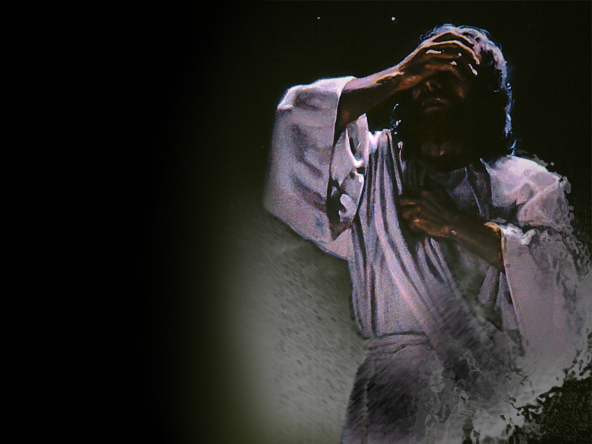
Quais as práticas que Deus odeia?

Slide 48
Quais as práticas que Deus odeia? Covardia, incredulidade, abominação, assassínio, impureza, feitiçaria, idolatria e mentira.

Slide 49
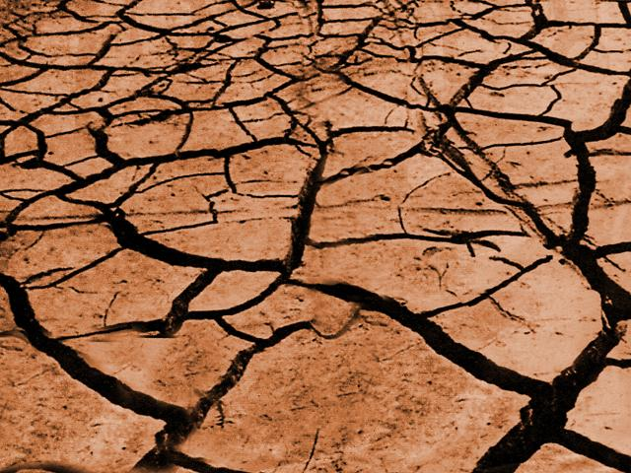
Você não se surpreende que assassinos e mentirosos estejam colocados na mesma categoria?

Slide 50
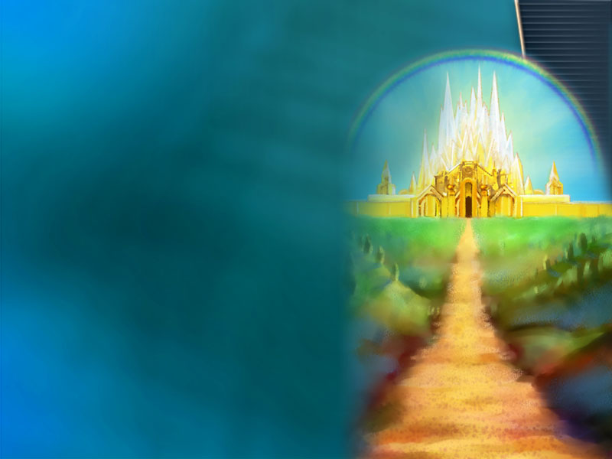
Você estará fora ou dentro da grande cidade? Fora ou dentro do grande amor de Deus? Eis o que Deus está destacando nesses versos. Você sabe, Deus Se importa...

Slide 51
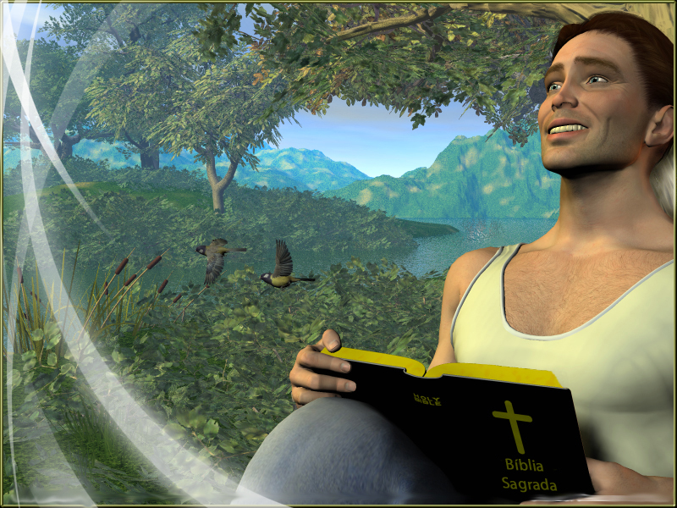
O último capítulo do livro do Apocalipse conclui com poucas sentenças. Deus quer que cada leitor pense sobre sua escolha pessoal, sobre a importância das decisões de caráter.

Slide 52
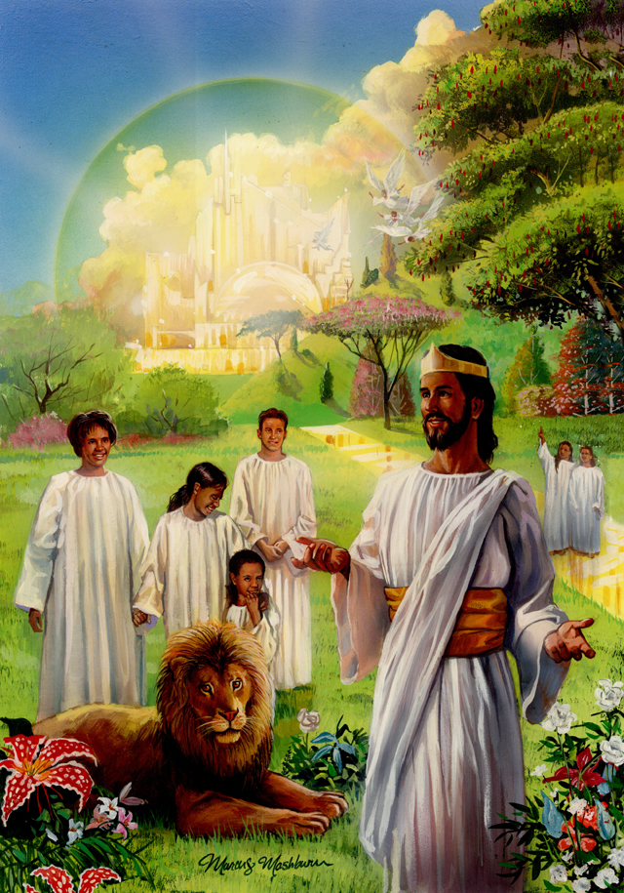
A Nova Jerusalém e a Nova Terra não são para todo o mundo. Deus não está brincando. Ele é totalmente sincero...

Slide 53
Há escolhas a serem feitas, as quais nos trarão vida ou morte eterna. Esta pode ser a última chance para aqueles que estão lendo essas palavras do livro do Apocalipse...

Slide 54
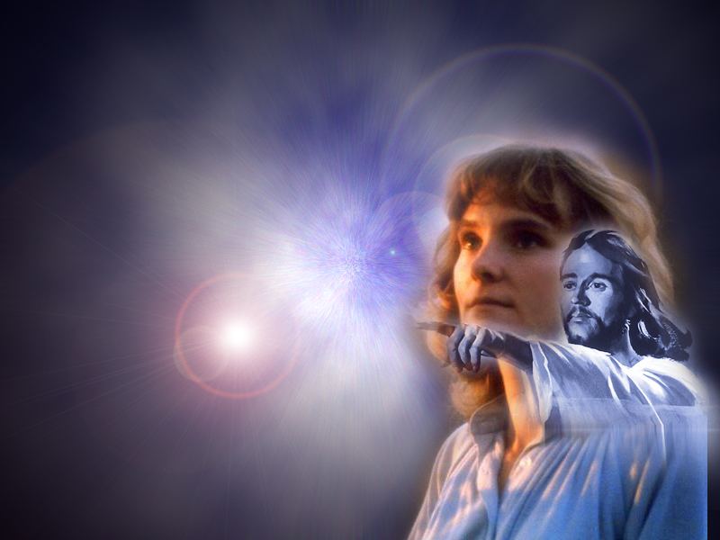
Podemos estar mortos antes do próximo amanhecer. Talvez Deus precise sacudir-nos agora mesmo. Ele quer que pensemos seriamente sobre nosso destino eterno.

Slide 55
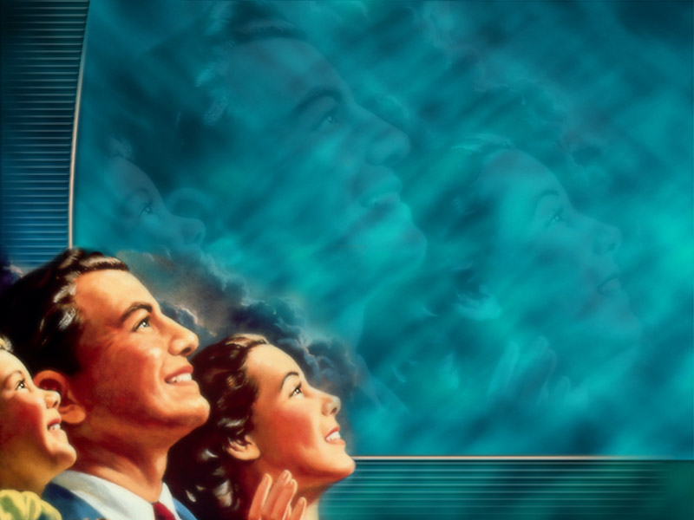
As boas-novas são que todos os comportamentos destrutivos farão parte do passado. Os remidos não precisarão gastar suas energias combatendo impulsos para matar, roubar, mentir ou enganar. Eles serão transformados.

Slide 56
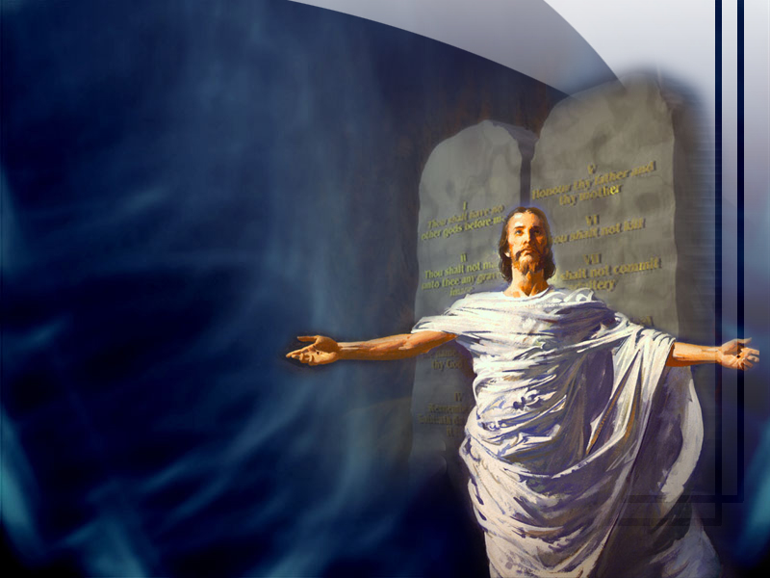
Atitudes egoísticas desaparecerão. Não ficaremos irritados ou irados contra nossos semelhantes. Quando Jesus "Se manifestar, seremos semelhantes a Ele" (I João 3:2). Ele desenvolverá eternamente nosso caráter com Suas maravilhosas qualidades.

Slide 57
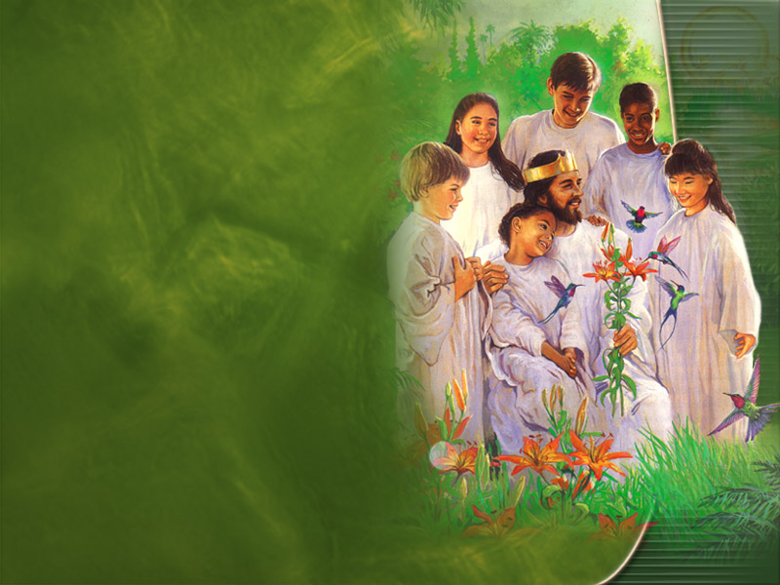
A Maior Emoção do Céu Imagine assentar-se aos pés de Jesus, estar face a face com Ele!

Slide 58
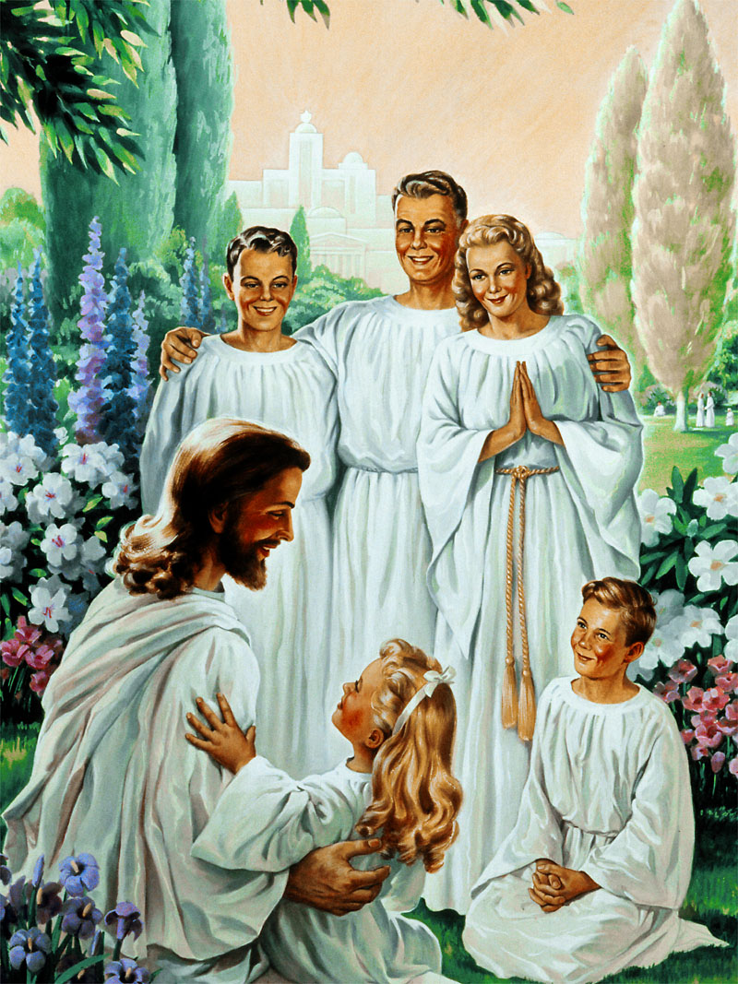
Teremos toda uma eternidade pela frente para fazer-Lhe perguntas e explorar as profundezas de Seu coração. Nossas conversações jamais terão fim!

Slide 59
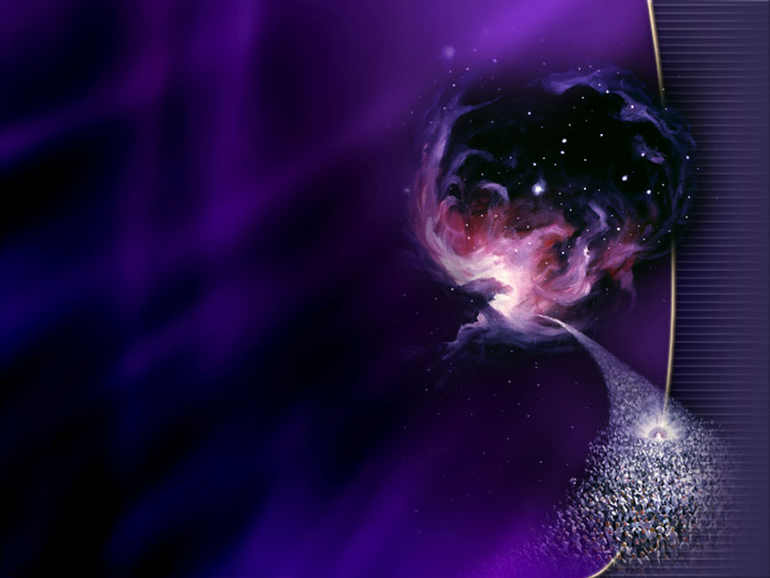
O capítulo final do livro do Apocalipse enfatiza que esses estupendos eventos irão ocorrer realmente. João está dizendo: "Tudo isso é bem real."

Slide 60
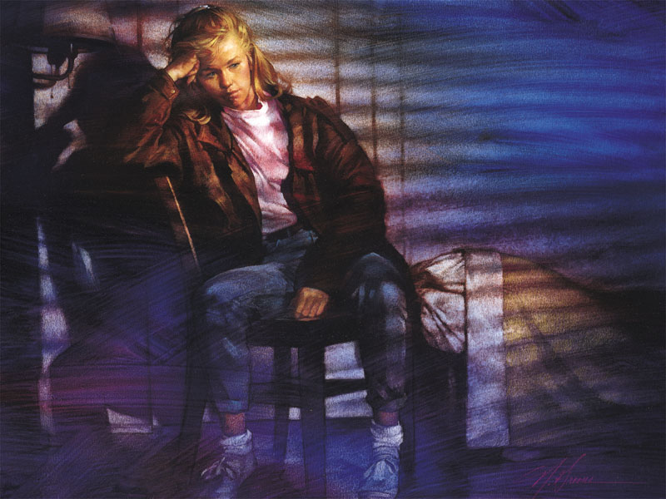
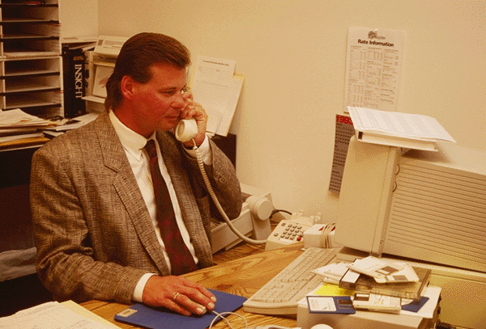
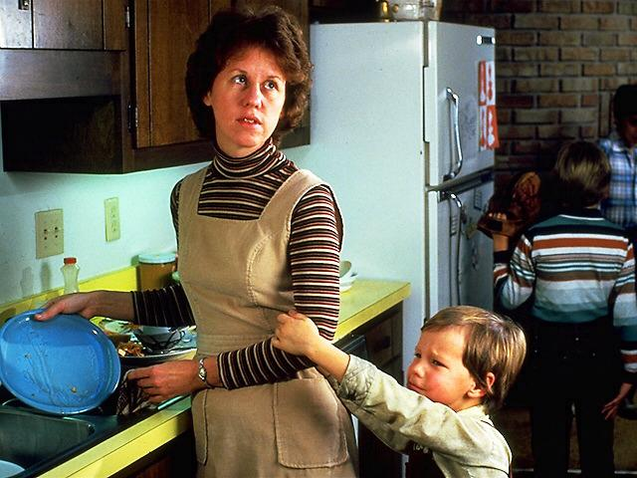
Nossa rotina diária pode nos entorpecer em relação a essa realidade. Nós pulamos da cama cada manhã, vamos para o trabalho, realizamos tarefas em nossa residência, assistimos à TV e caímos na cama novamente...

Slide 61
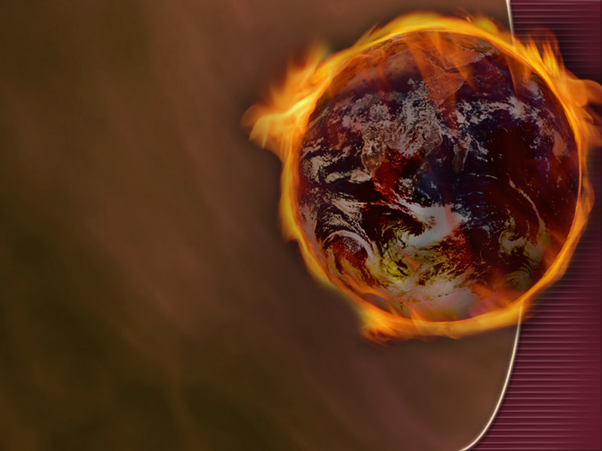
Parece que esse ininterrupto círculo continuará assim por séculos. Mas, no livro do Apocalipse, Deus está dizendo em alto e bom som: "Algum dia a vida, como nós a conhecemos na Terra, terá fim."

Slide 62
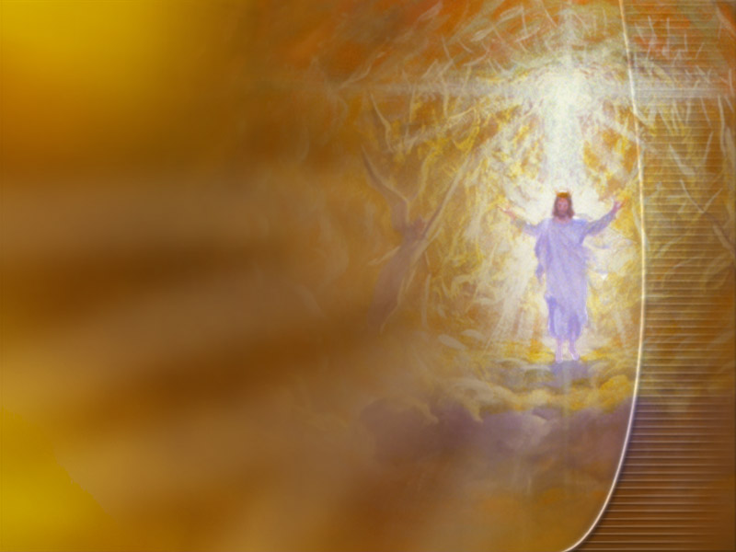
Mateus coloca a questão desta maneira: "Vigiai, pois, porque não sabeis em que dia vem o vosso Senhor; sabei, porém, isto: se o dono da casa soubesse a que vigília da noite havia de vir o ladrão, vigiaria e não deixaria minar a sua casa...

Slide 63
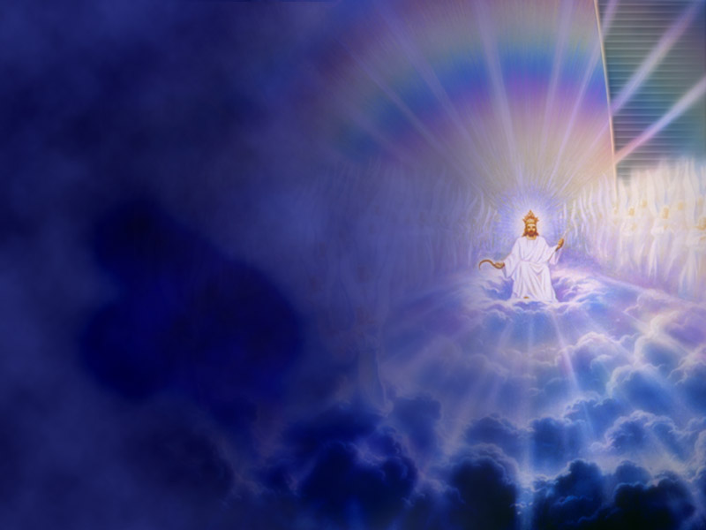
Por isso ficai também vós apercebidos; porque numa hora em que não penseis, virá o Filho do homem." (Mateus 24:42-44)

Slide 64
Frases que nos garantem que a promessa da volta de Cristo serão cumpridas (Apocalipse 22): “Estas palavras são fiéis e verdadeiras.” (verso 6). “Eis que venho sem demora.” (verso 7). “O tempo está próximo.” (verso 10).

Slide 65
“Certamente venho sem demora.” (verso 20).

Slide 66
Estas frases são excepcionais: "fiel e verdadeiro", "brevemente devem acontecer", "eis que cedo venho", "o tempo está próximo". Como se sente ao saber que Cristo pode vir enquanto você ainda está vivo?

Slide 67
Por que a ênfase do último capítulo do Apocalipse é posta sobre o tema da segunda vinda de Cristo? Por que Ele veio para resgatar-nos do pecado, com grande custo pessoal, a fim de que pudéssemos ter um lar permanente com Ele.

Slide 68
"Pois Deus amou o mundo de tal maneira, que deu o Seu Filho unigênito, para que todo aquele que nEle crê, não pereça, mas tenha a vida eterna." (João 3:16)

Slide 69
Você precisa extrair vantagens pessoais desse dom oferecido. Você precisa entregar-se a Jesus como Senhor e Salvador. Você precisa do perdão que procede da cruz de Jesus Cristo. Precisa de um relacionamento com Cristo, que nos livra do pecado.

Slide 70
O reino de Jesus Cristo pode começar agora mesmo em sua vida. Quando Jesus o liberta do pecado, Ele cria um pequeno céu dentro de você. A entrega a Cristo permitirá que você viva acima do impacto negativo do pecado — conquanto cercado por um ambiente pecaminoso.

Slide 71
Você pode usufruir uma vida jubilosa. Paz, felicidade e uma existência mais significativa podem ser suas... agora mesmo! Você já descobriu a vida abundante que Jesus lhe oferece? Por favor, não recuse esse convite.

Slide 72
"E o Espírito e a noiva dizem: Vem. E quem ouve, diga: Vem. E quem tem sede venha; e quem quiser, receba de graça da água da vida." (Apocalipse 22:17)

Slide 73
Recebemos o gracioso convite divino de várias maneiras. Algumas vezes sentimos uma presença. Outras vezes é uma convicção que não pode ser dissipada. Em certas ocasiões, é a oportunidade de algo melhor.

Slide 74
Mas em tudo isso se revela Jesus batendo à porta de nosso coração. Nosso Salvador está desejoso de ter um relacionamento conosco. Cristo nos acolhe para uma nova vida.

Slide 75
Jesus está com você agora. Está-lhe dizendo: "Venha!" Se você ainda não O aceitou como seu Salvador Pessoal, esta é a oportunidade de responder ao Seu oferecimento. Por que não Lhe dizer que você aceita agora Seu gracioso convite para uma vida melhor, e uma eternidade no Céu com Ele?

Slide 76
Os passos a dar são simples: -Diga-Lhe que O ama. -Agradeça-Lhe por tudo o que Ele fez por você e tudo o que está planejando fazer.

Slide 77
-Peça-Lhe para perdoá-lo de seus pecados. -Diga-Lhe que quer que Ele viva em você.

Slide 78
Agradeça-Lhe por torná-lo parte de Sua família.

Slide 79
Se essa for sua decisão, repita esta oração: "Jesus, Eu Te amo por teres vindo a este mundo para morreres na cruz por mim. Peço-Te que perdoes os meus pecados. Quero que vivas em minha vida. Ajuda-me a ser semelhante a Ti cada dia. Obrigado por ouvires e responderes à minha oração. Amém."

Slide 80
SEJA BEM-VINDO À FAMÍLIA DE DEUS!

Slide 81
Davi escreveu algumas palavras para nos encorajar: "Espera tu pelo Senhor; anima-te e fortalece o teu coração; espera, pois, pelo Senhor." (Salmo 27:14)

Slide 82
E agora, concluindo as palavras do livro do Apocalipse: "Aquele que testifica estas coisas diz: Certamente cedo venho. Amém; vem, Senhor Jesus. A graça do Senhor Jesus seja com todos."

